Slide 1
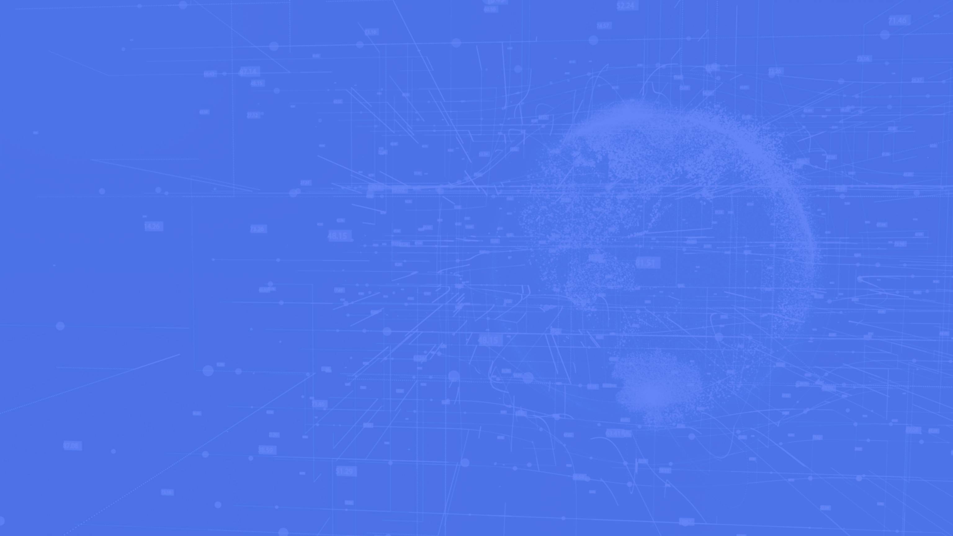
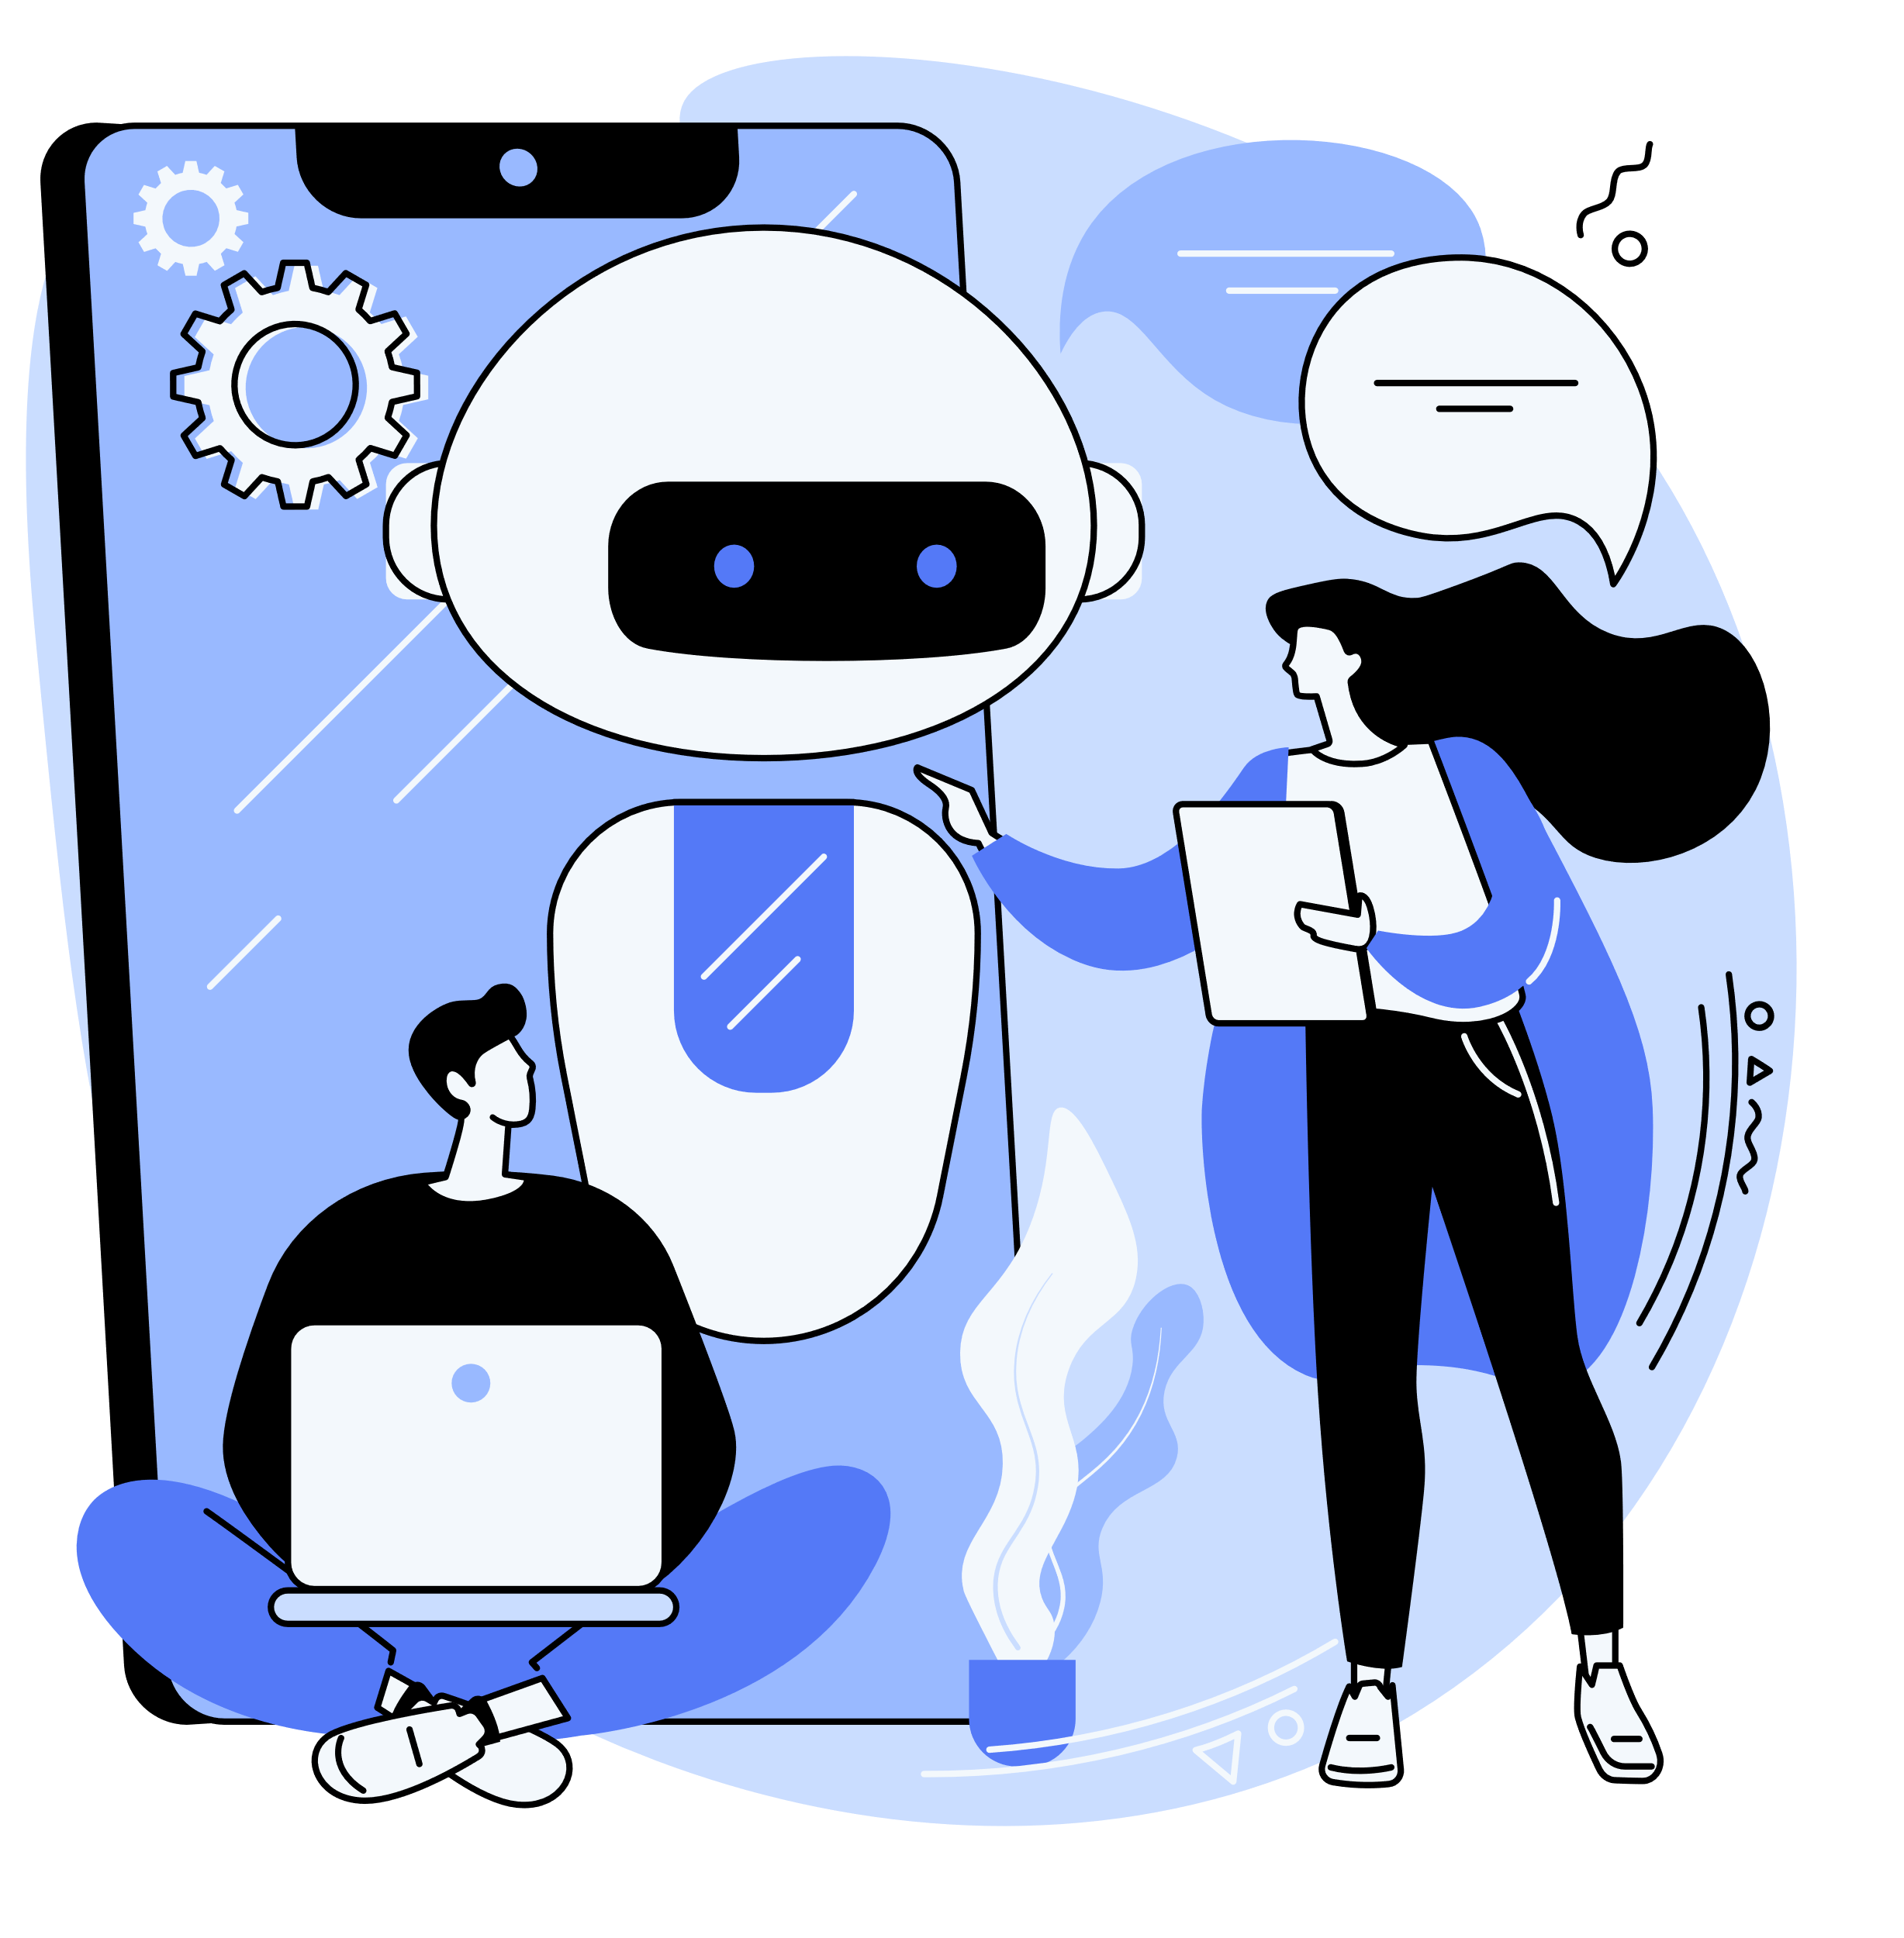


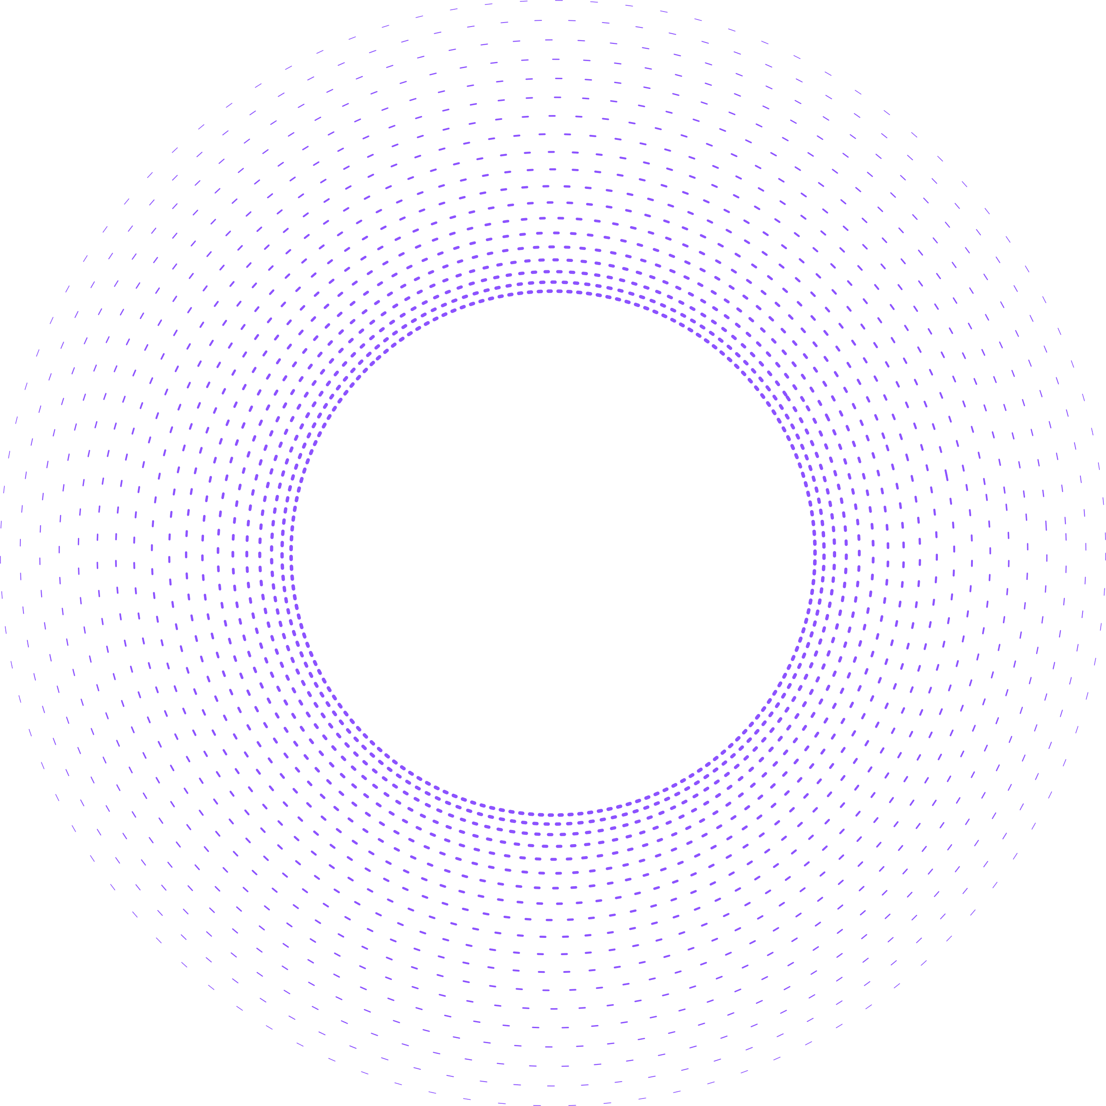
Báo cáo đồ án môn học
Lập trình Android
GIẢI PHÁP AI TẠO SINH CHO NHÀ PHÁT TRIỂN ANDROID
Giảng viên: ThS. Nguyễn Quang Anh

Slide 2

CONTEST
1
AI Tạo Sinh (Generative AI) Là Gì?
2
Vai Trò AI Tạo Sinh Trong Android
3
Ứng Dụng Nhận Diện Văn Bản Từ Ảnh
4
Ứng Dụng Generative AI Để Viết Lại Văn Bản
5
Demo Nhóm: App Viết Lại Văn Bản Từ Ảnh
6
Ưu điểm và nhược điểm

Slide 3
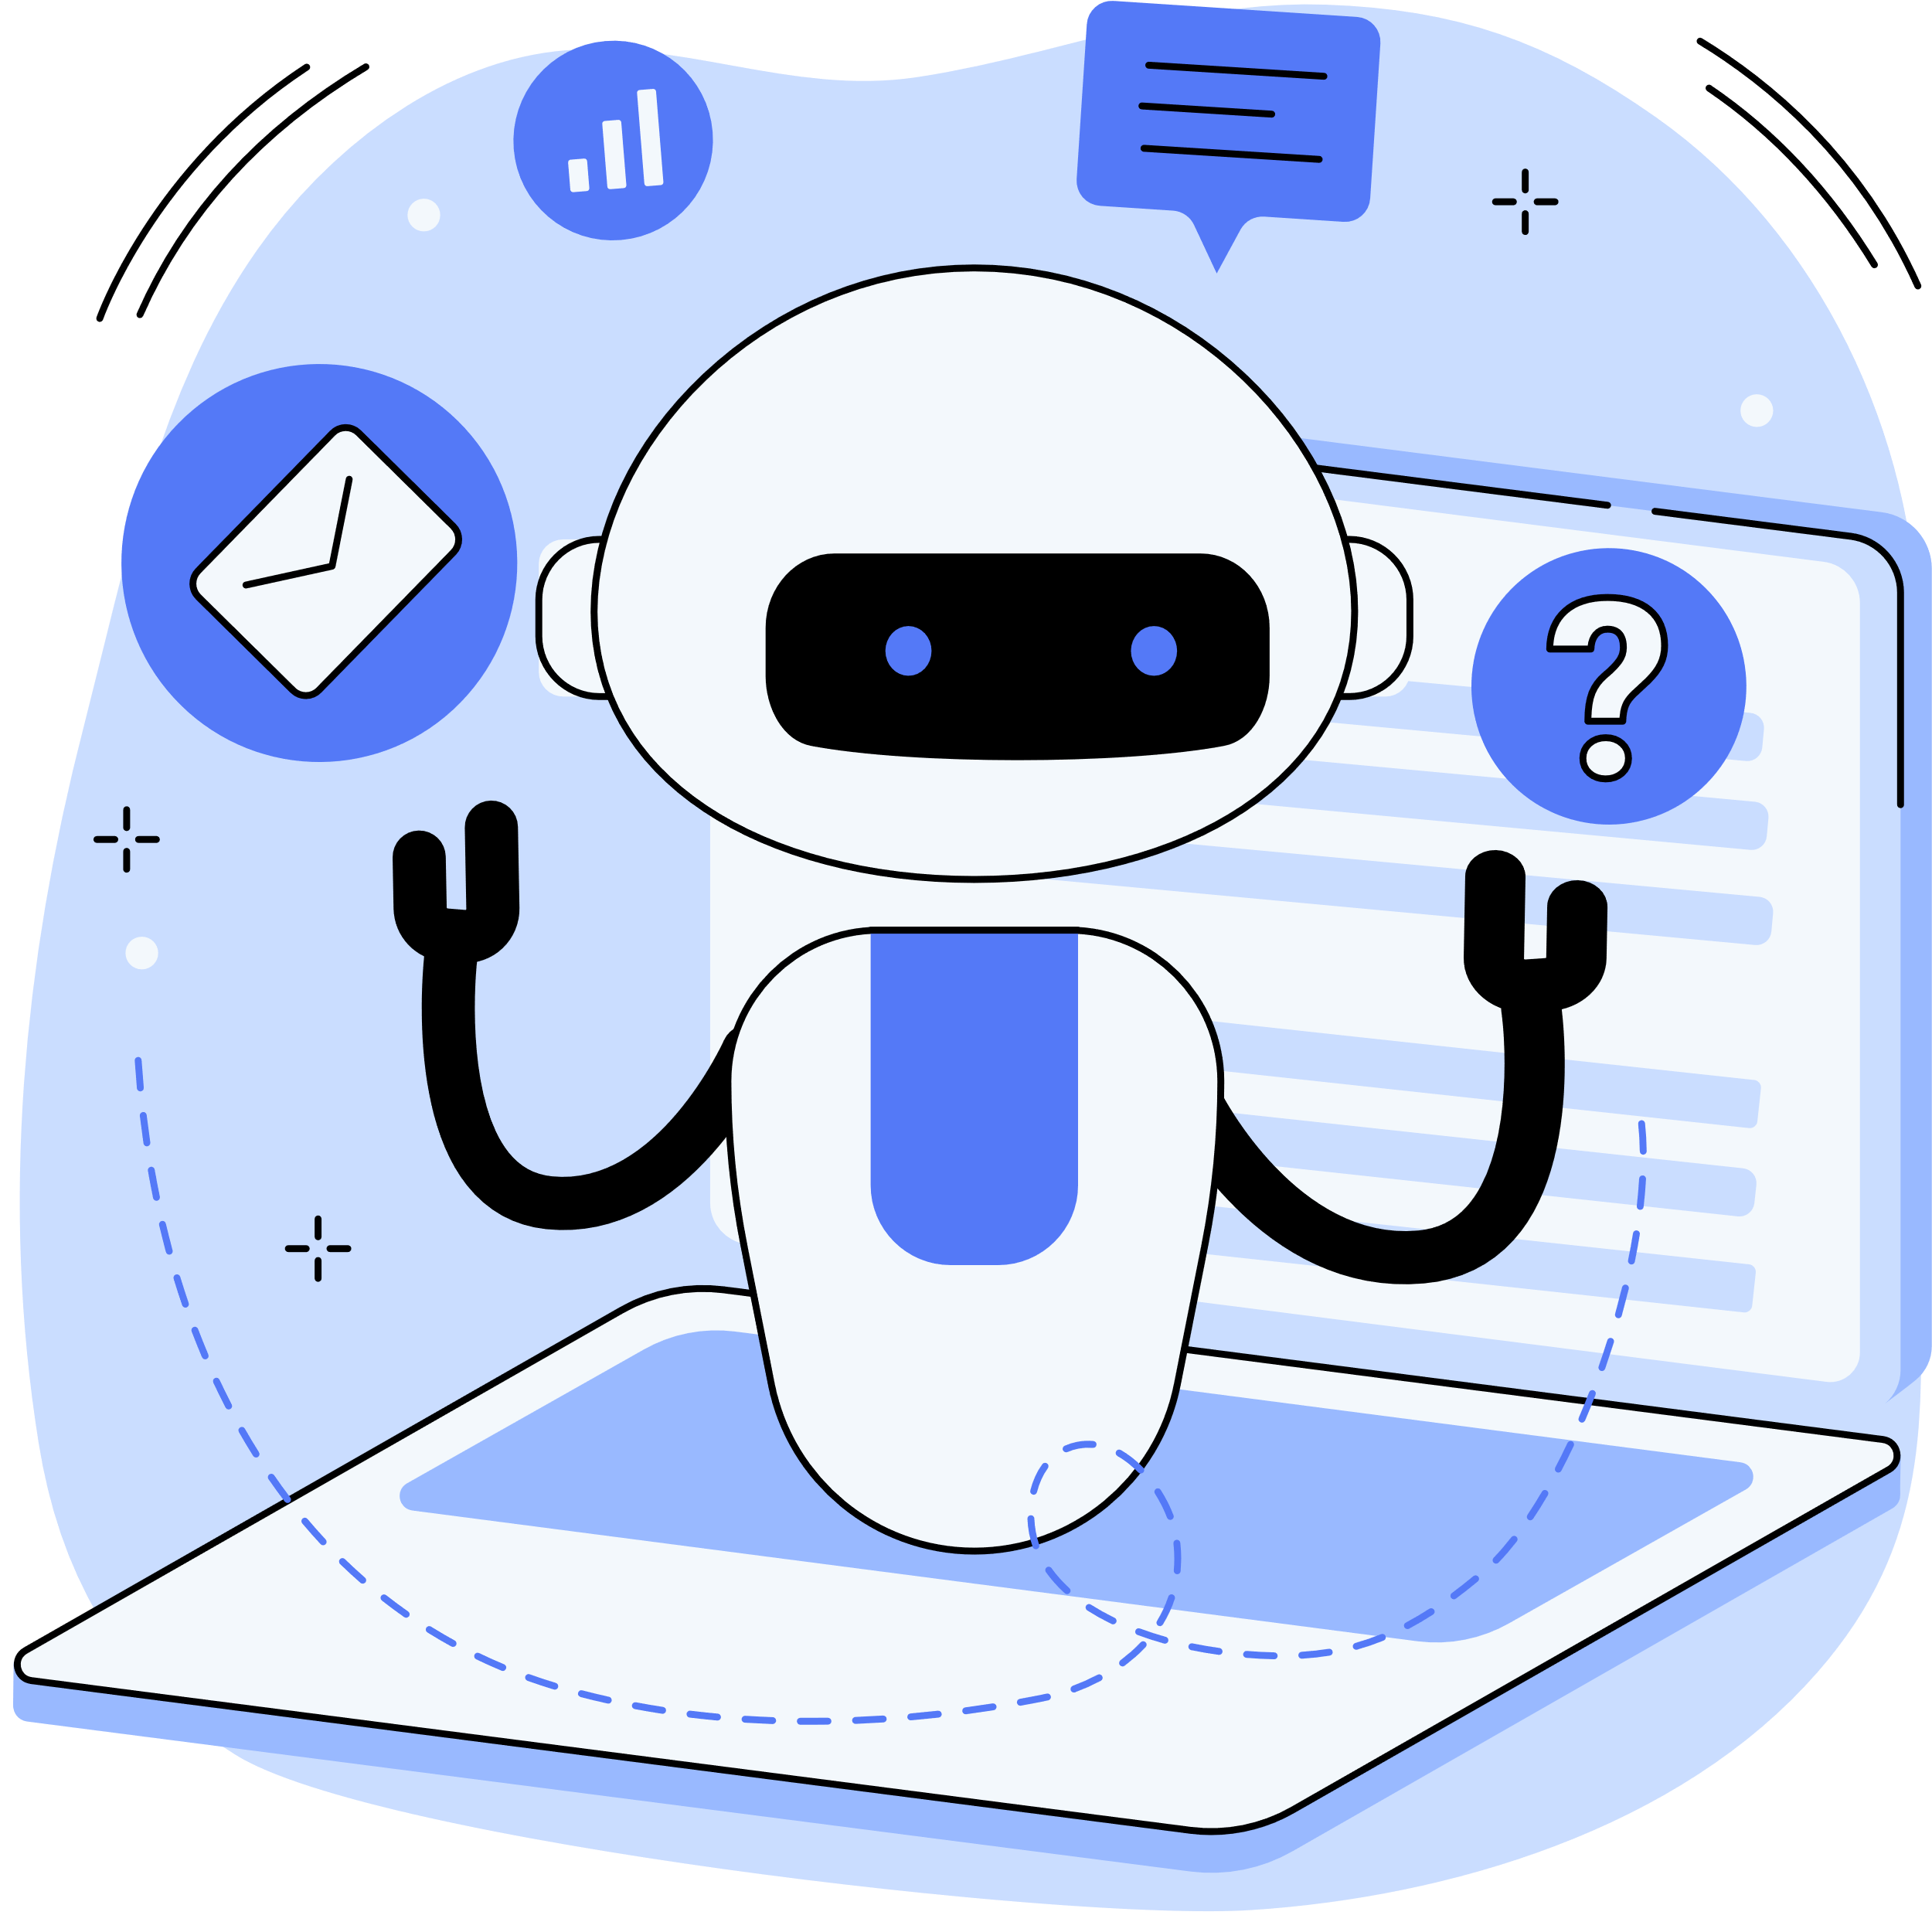
AI Tạo sinh (Generative AI) Là Gì?
AI tạo sinh là loại trí tuệ nhân tạo có khả năng tự động tạo ra nội dung mới như: văn bản, hình ảnh, âm thanh, mã lập trình,...
Dựa trên các mô hình học sâu (Deep learning), đặc biệt là các mô hình Transformer.

Slide 4

EXAMPLE OF GENERATIVE AI
ChatGPT
OpenAI Codex
Stable Diffusion
Jukebox (OpenAI)
DALL·E 2
Synthesia
Midjourney
Google Imagen
GitHub Copilot
LaMDA

Slide 5
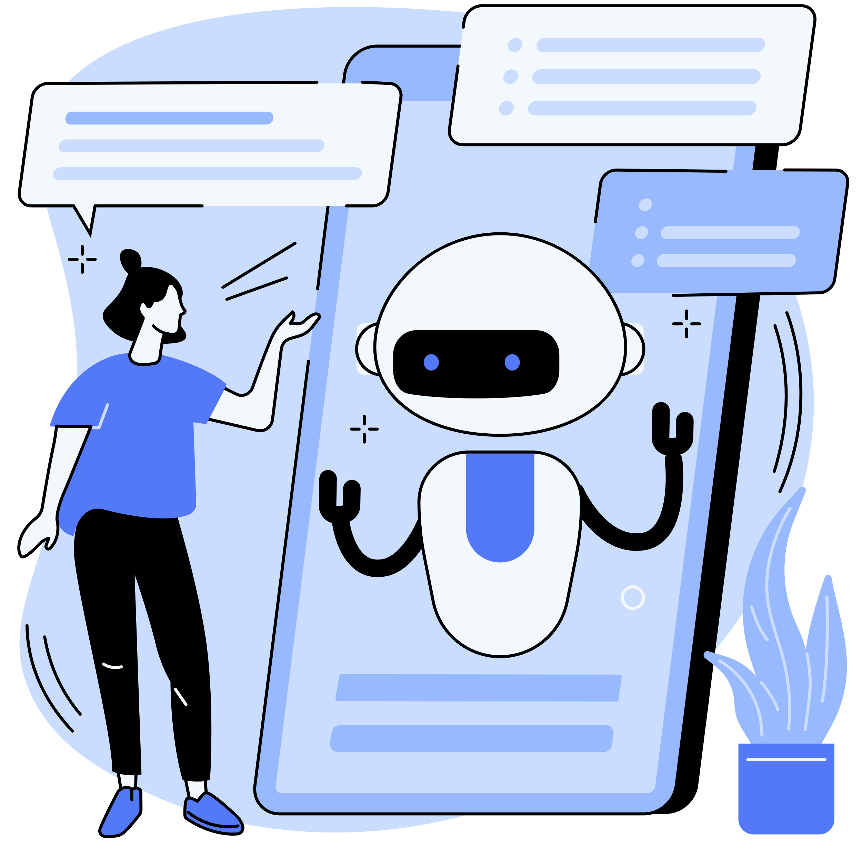
Vai Trò AI Tạo Sinh Trong Android
Tự động hóa các tác vụ phức tạp: dịch thuật, nhận diện hình ảnh, sinh nội dung mới.
Nâng cao trải nghiệm người dùng (UX) bằng các tính năng cá nhân hóa theo nhu cầu cá nhân.
Đẩy nhanh quá trình phát triển ứng dụng thông minh, tiết kiệm thời gian và chi phí lập trình.

Slide 6
Các Công Cụ AI Tạo Sinh Cho Android
Google ML Kit
Firebase ML
Gemini API
OpenAI API
Hỗ trợ nhận diện văn bản, khuôn mặt, barcode,... nhanh chóng và miễn phí.
Giúp triển khai các mô hình Machine Learning vào app dễ dàng, có hỗ trợ cloud.
Tạo nội dung văn bản, hình ảnh, hội thoại tích hợp AI mới nhất từ Google.
Kết nối với ChatGPT, DALL-E để thêm các tính năng hội thoại, sinh ảnh vào app Android.

Slide 7
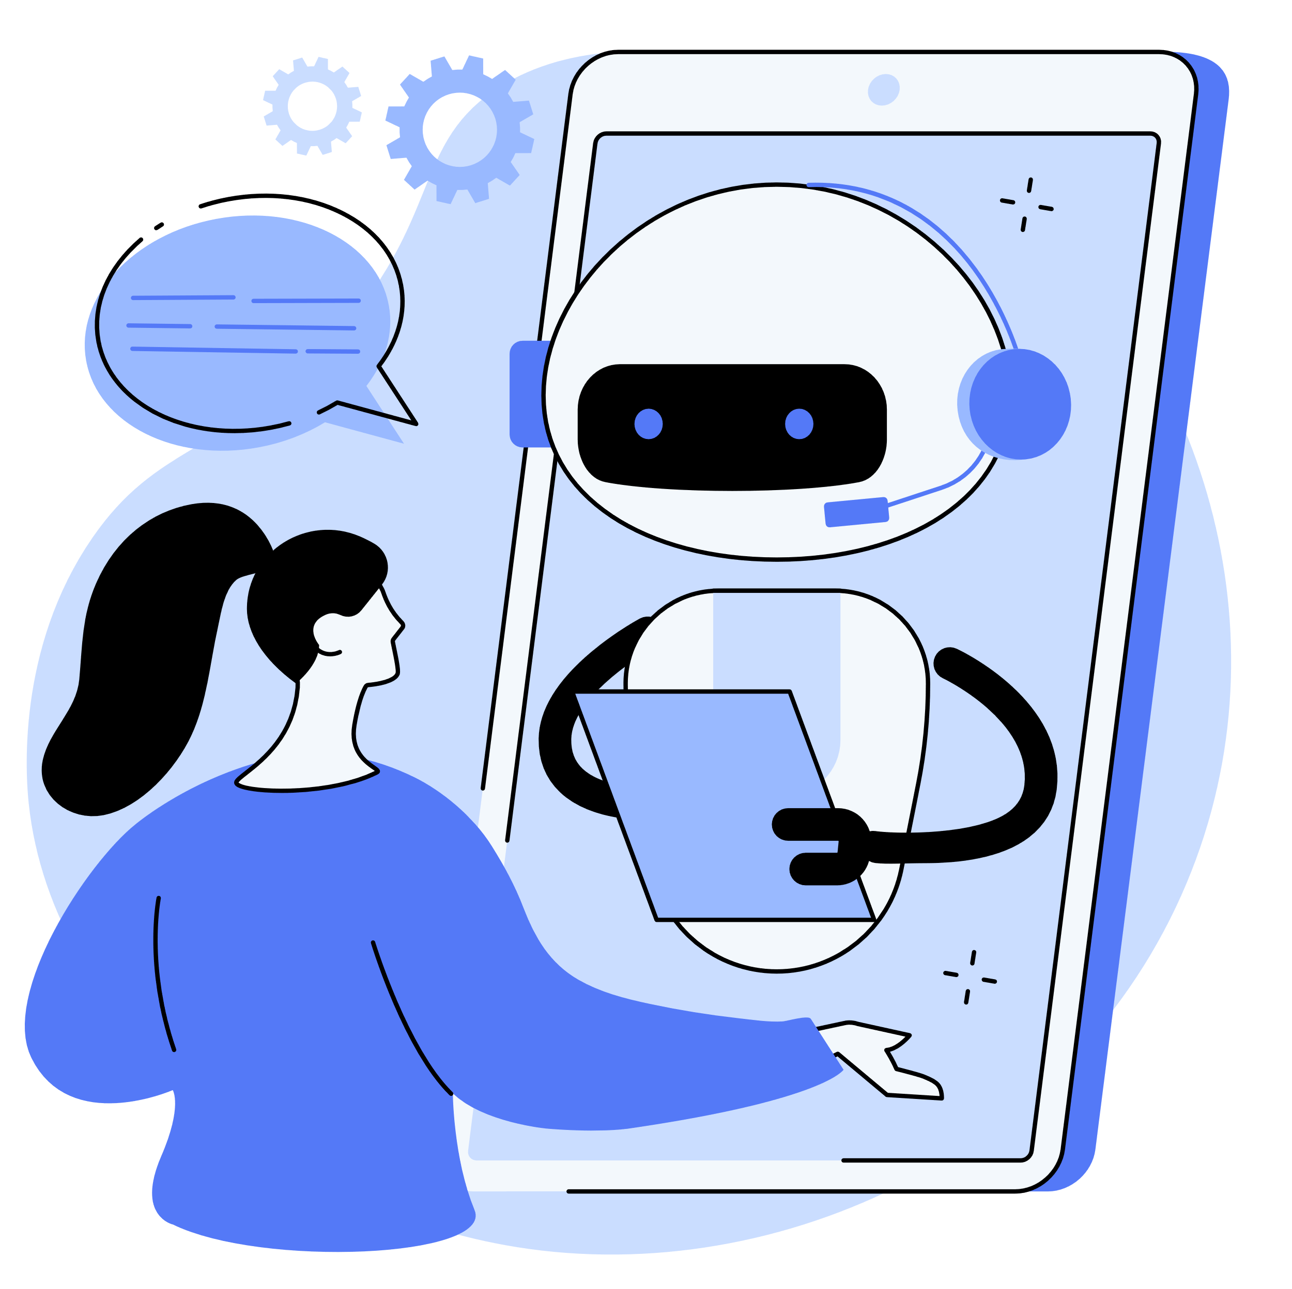
Ứng Dụng Nhận Diện Văn Bản Từ Ảnh
Người dùng chọn ảnh từ thư viện → Crop ảnh theo vùng mong muốn → Nhận diện văn bản trên ảnh.
Sử dụng Google ML Kit Text Recognition để trích xuất nội dung chữ trong ảnh.
Thể hiện cách ứng dụng AI tạo sinh trong xử lý ảnh và chuyển ảnh thành dữ liệu số.

Slide 8
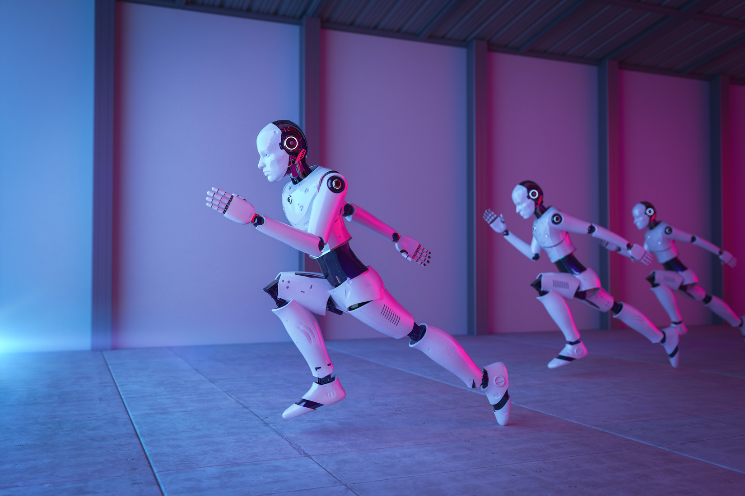

Quy trình nhận diện văn bản từ ảnh
Mở ảnh từ thư viện của thiết bị thông qua Intent.
Cắt ảnh lấy từ thư viện. Sử dụng thư viện uCrop để chọn vùng cần nhận diện.
Override onActivityResult() để có thể lấy ảnh từ thư viện hoặc ảnh sau khi crop.
Xử lý ảnh bằng ML Kit Text Recognition.

Slide 9
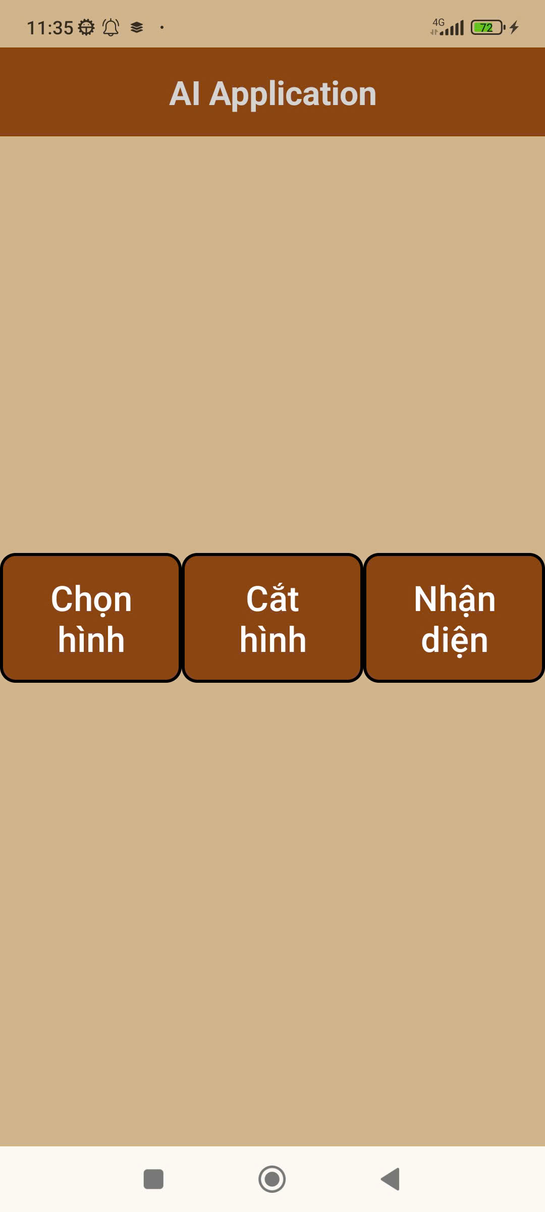
Quy trình nhận diện văn bản từ ảnh
Chọn ảnh từ gallery
Crop ảnh bằng uCrop
Nhận diện văn bản

Slide 10
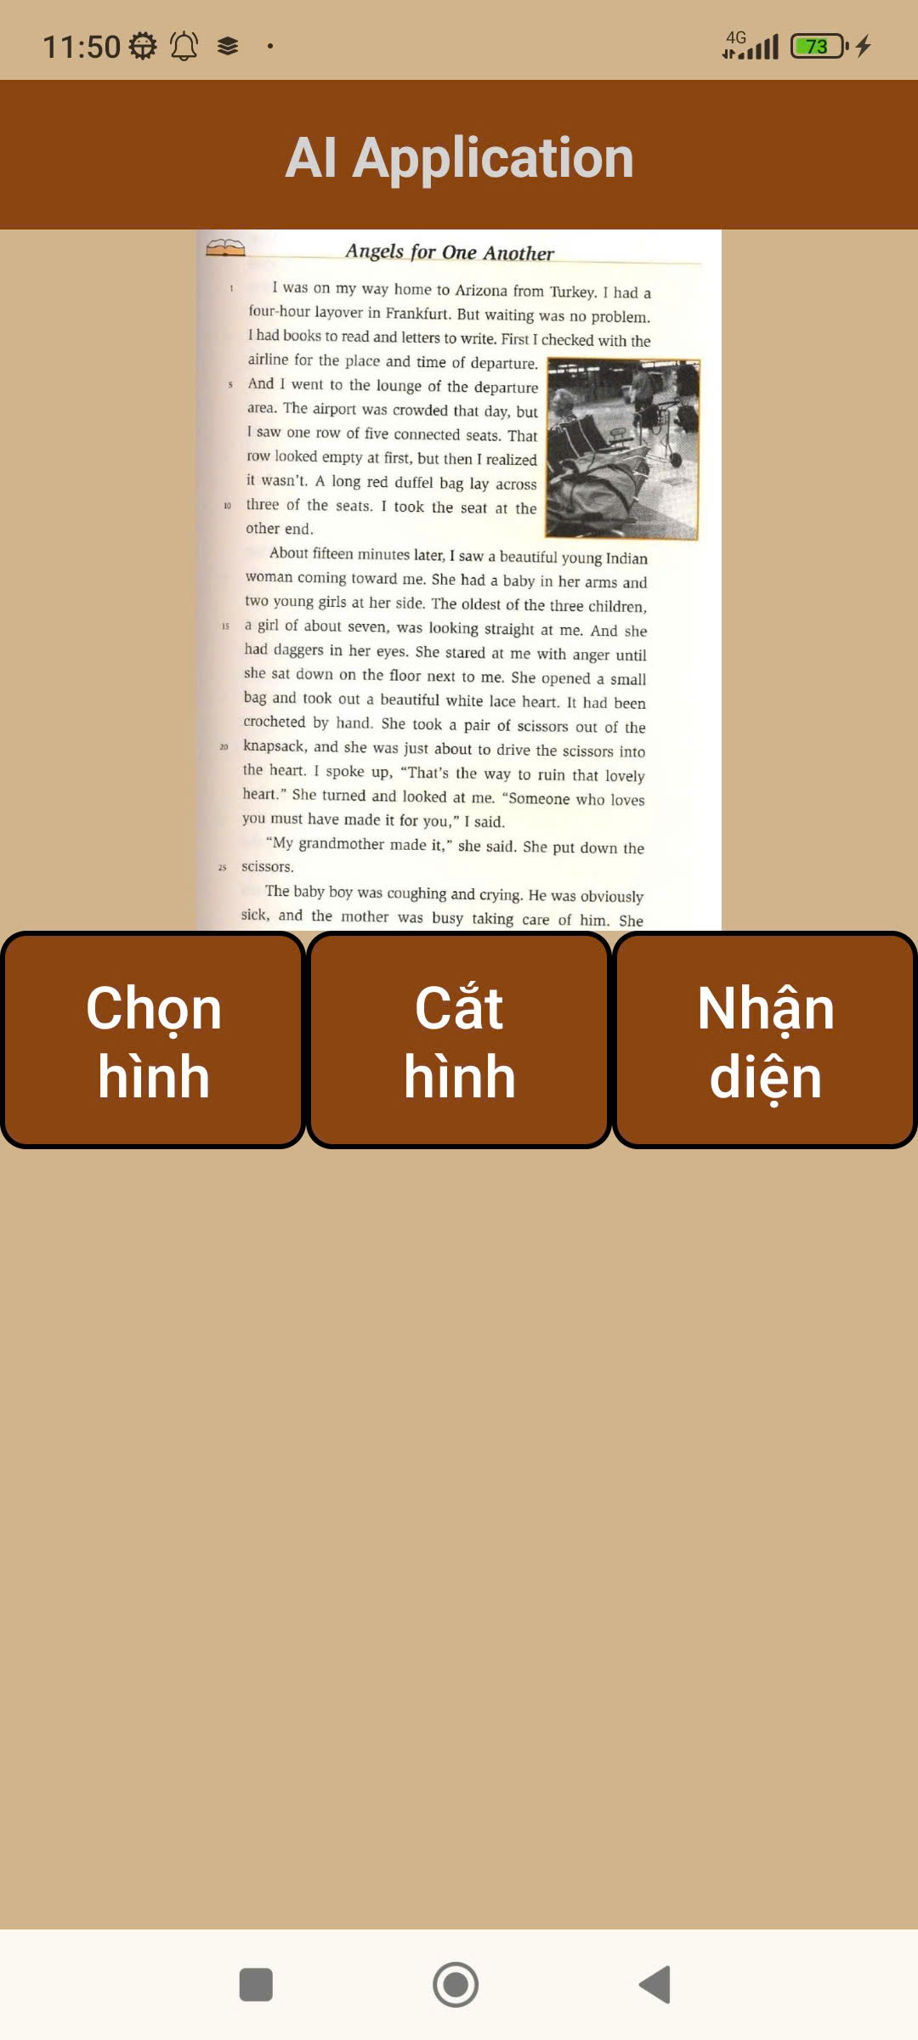
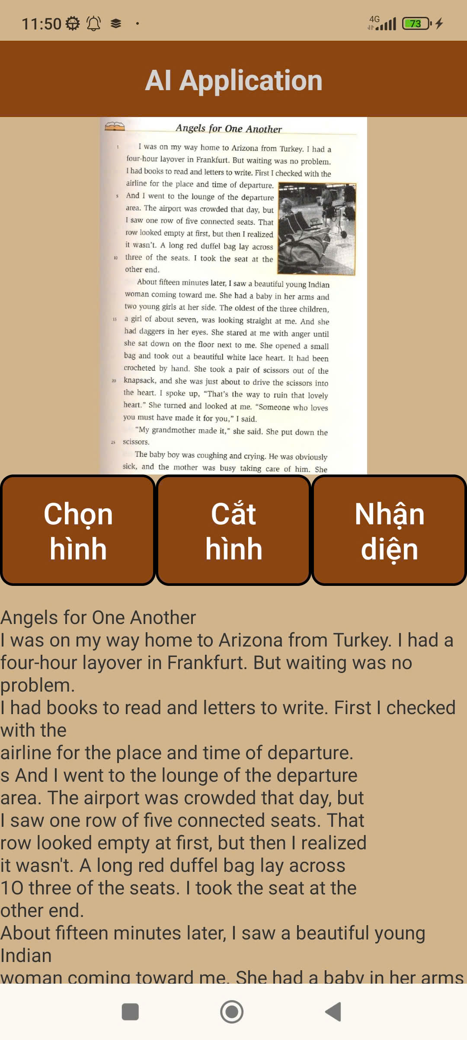

Slide 11
Ứng Dụng Viết Lại Nội dung Văn Bản Bằng AI
Người dùng tự nhập văn bản theo ý họ hoặc lấy văn bản được nhận diện trên ảnh.
Gửi đoạn văn bản đó đến API Gemini của Google để yêu cầu viết lại nội dung mới nhưng giữ nguyên ý nghĩa.
Hiển thị kết quả viết lại trên bằng TextView.

Slide 12
Quy trình viết lại văn bản
Khi nút Rewrite được nhấn, dữ liệu đầu vào (inputText) sẽ được gộp vào một prompt có nội dung sau: "Rewrite the following paragraph with different wording but keep the same meaning:\n<inputText>“
Gửi nội dung trong định dạng JSON.
Gửi HTTP POST đến endpoint của Gemini sử dụng OkHttpClient.

Slide 13
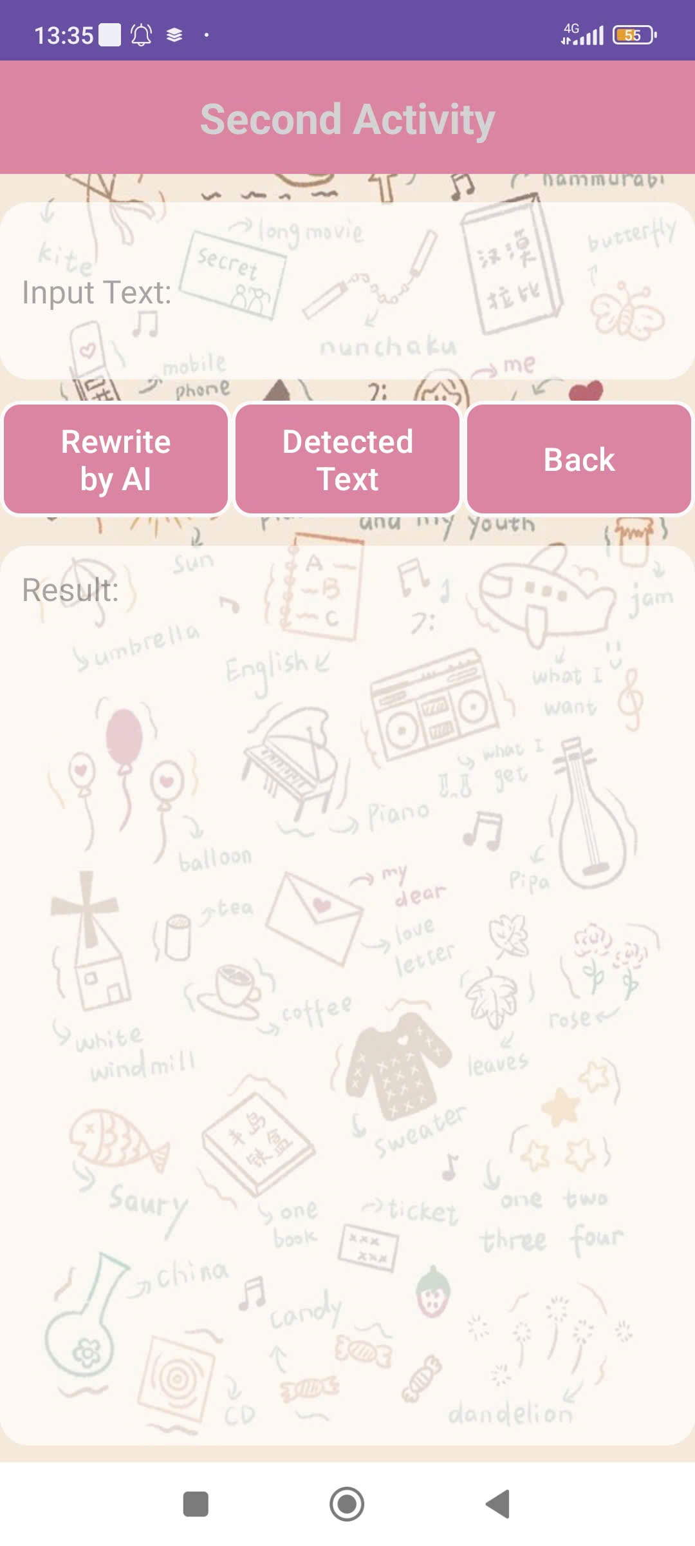
Quy trình nhận diện văn bản từ ảnh
Viết lại input Text
Lấy văn bản từ ảnh
Quay lại Main Activity

Slide 14
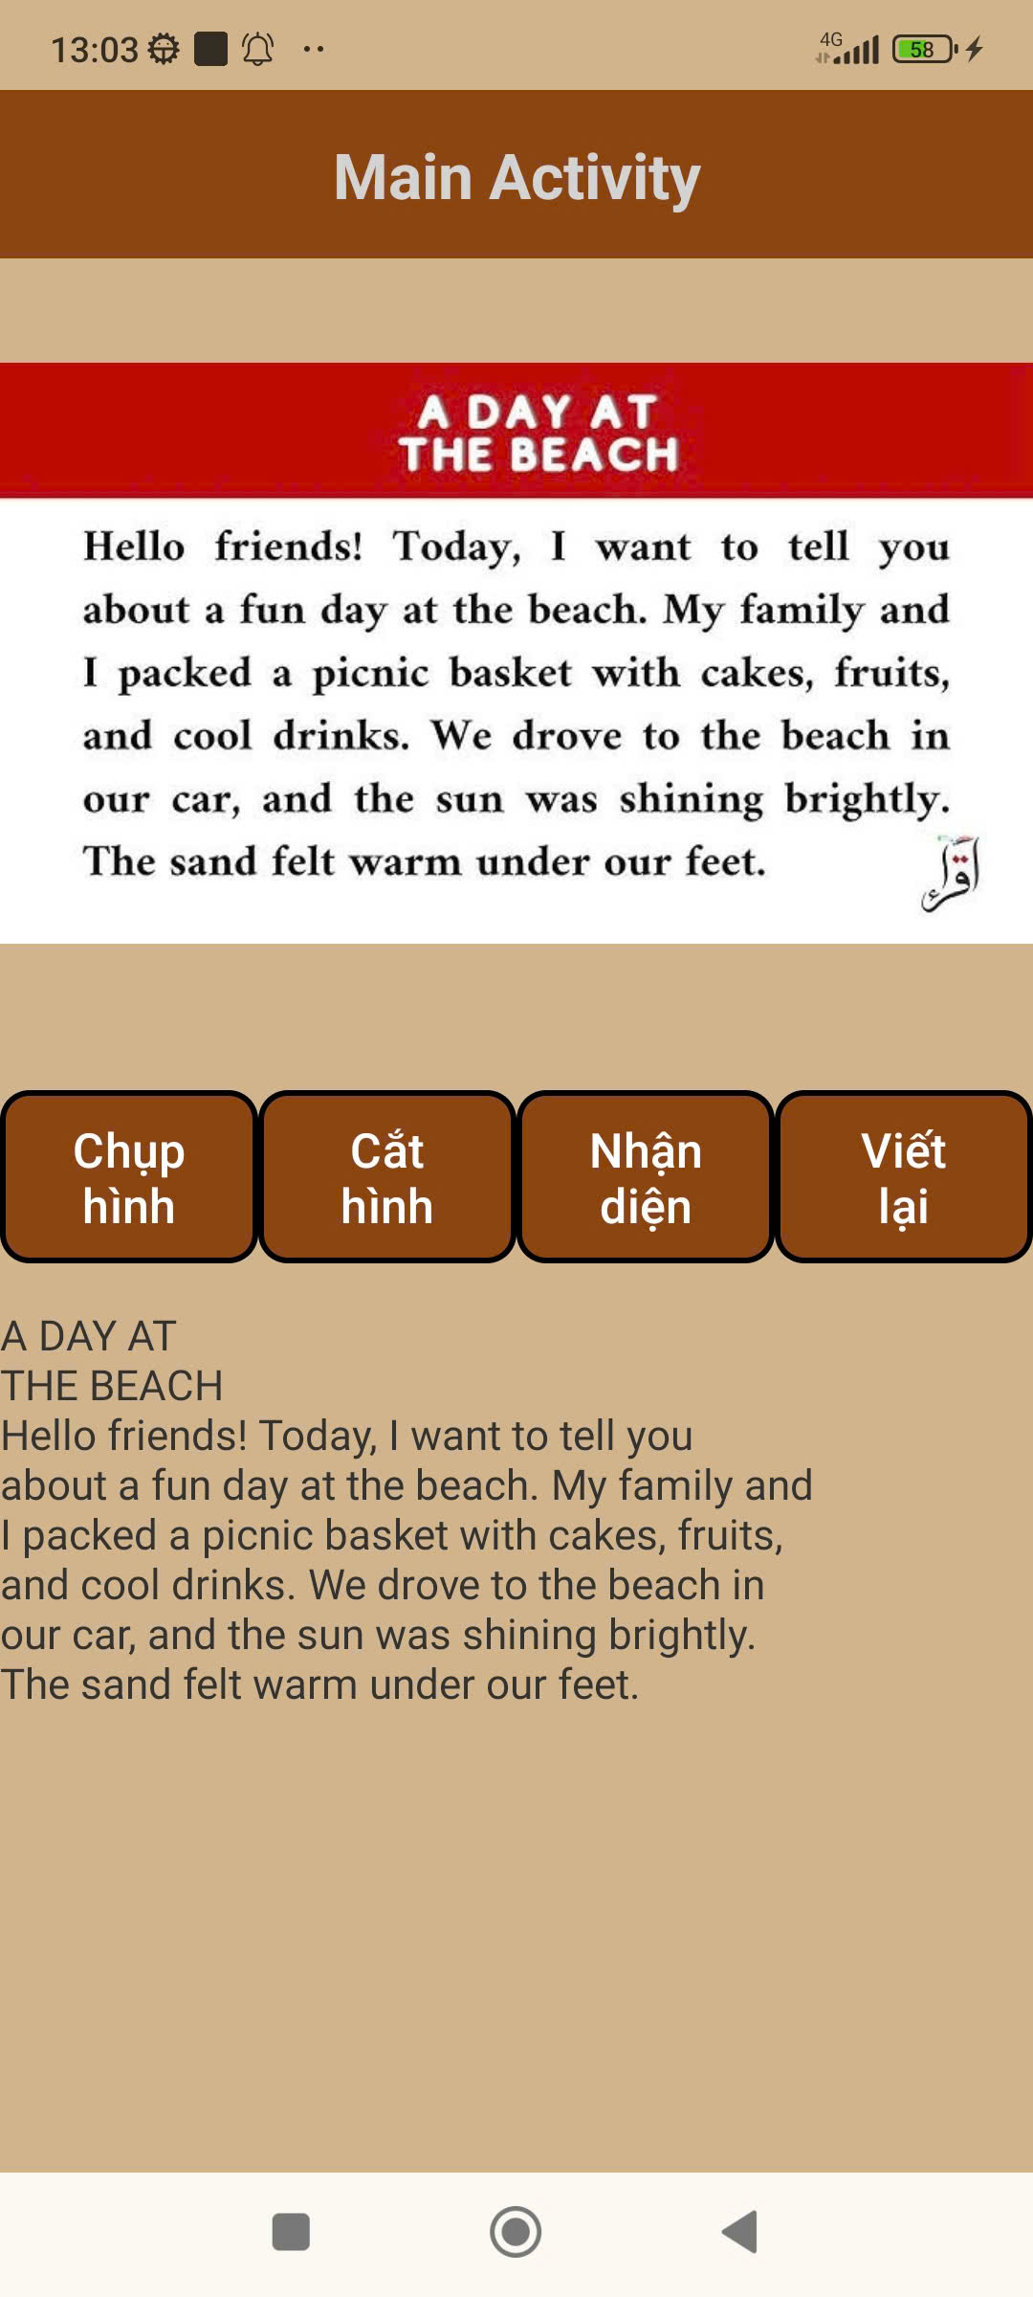
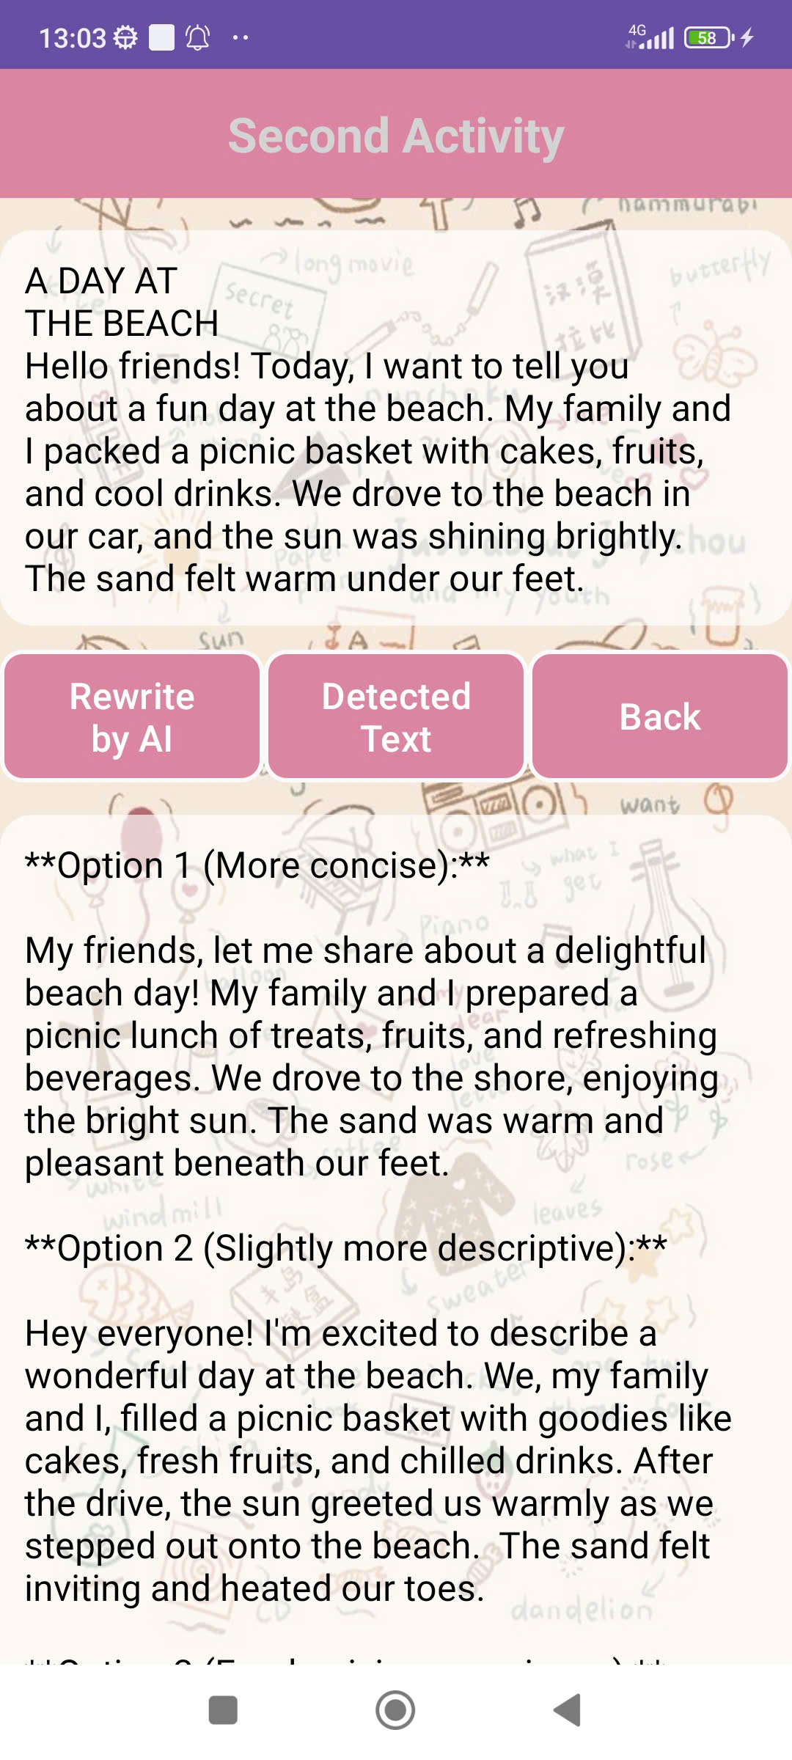

Slide 15
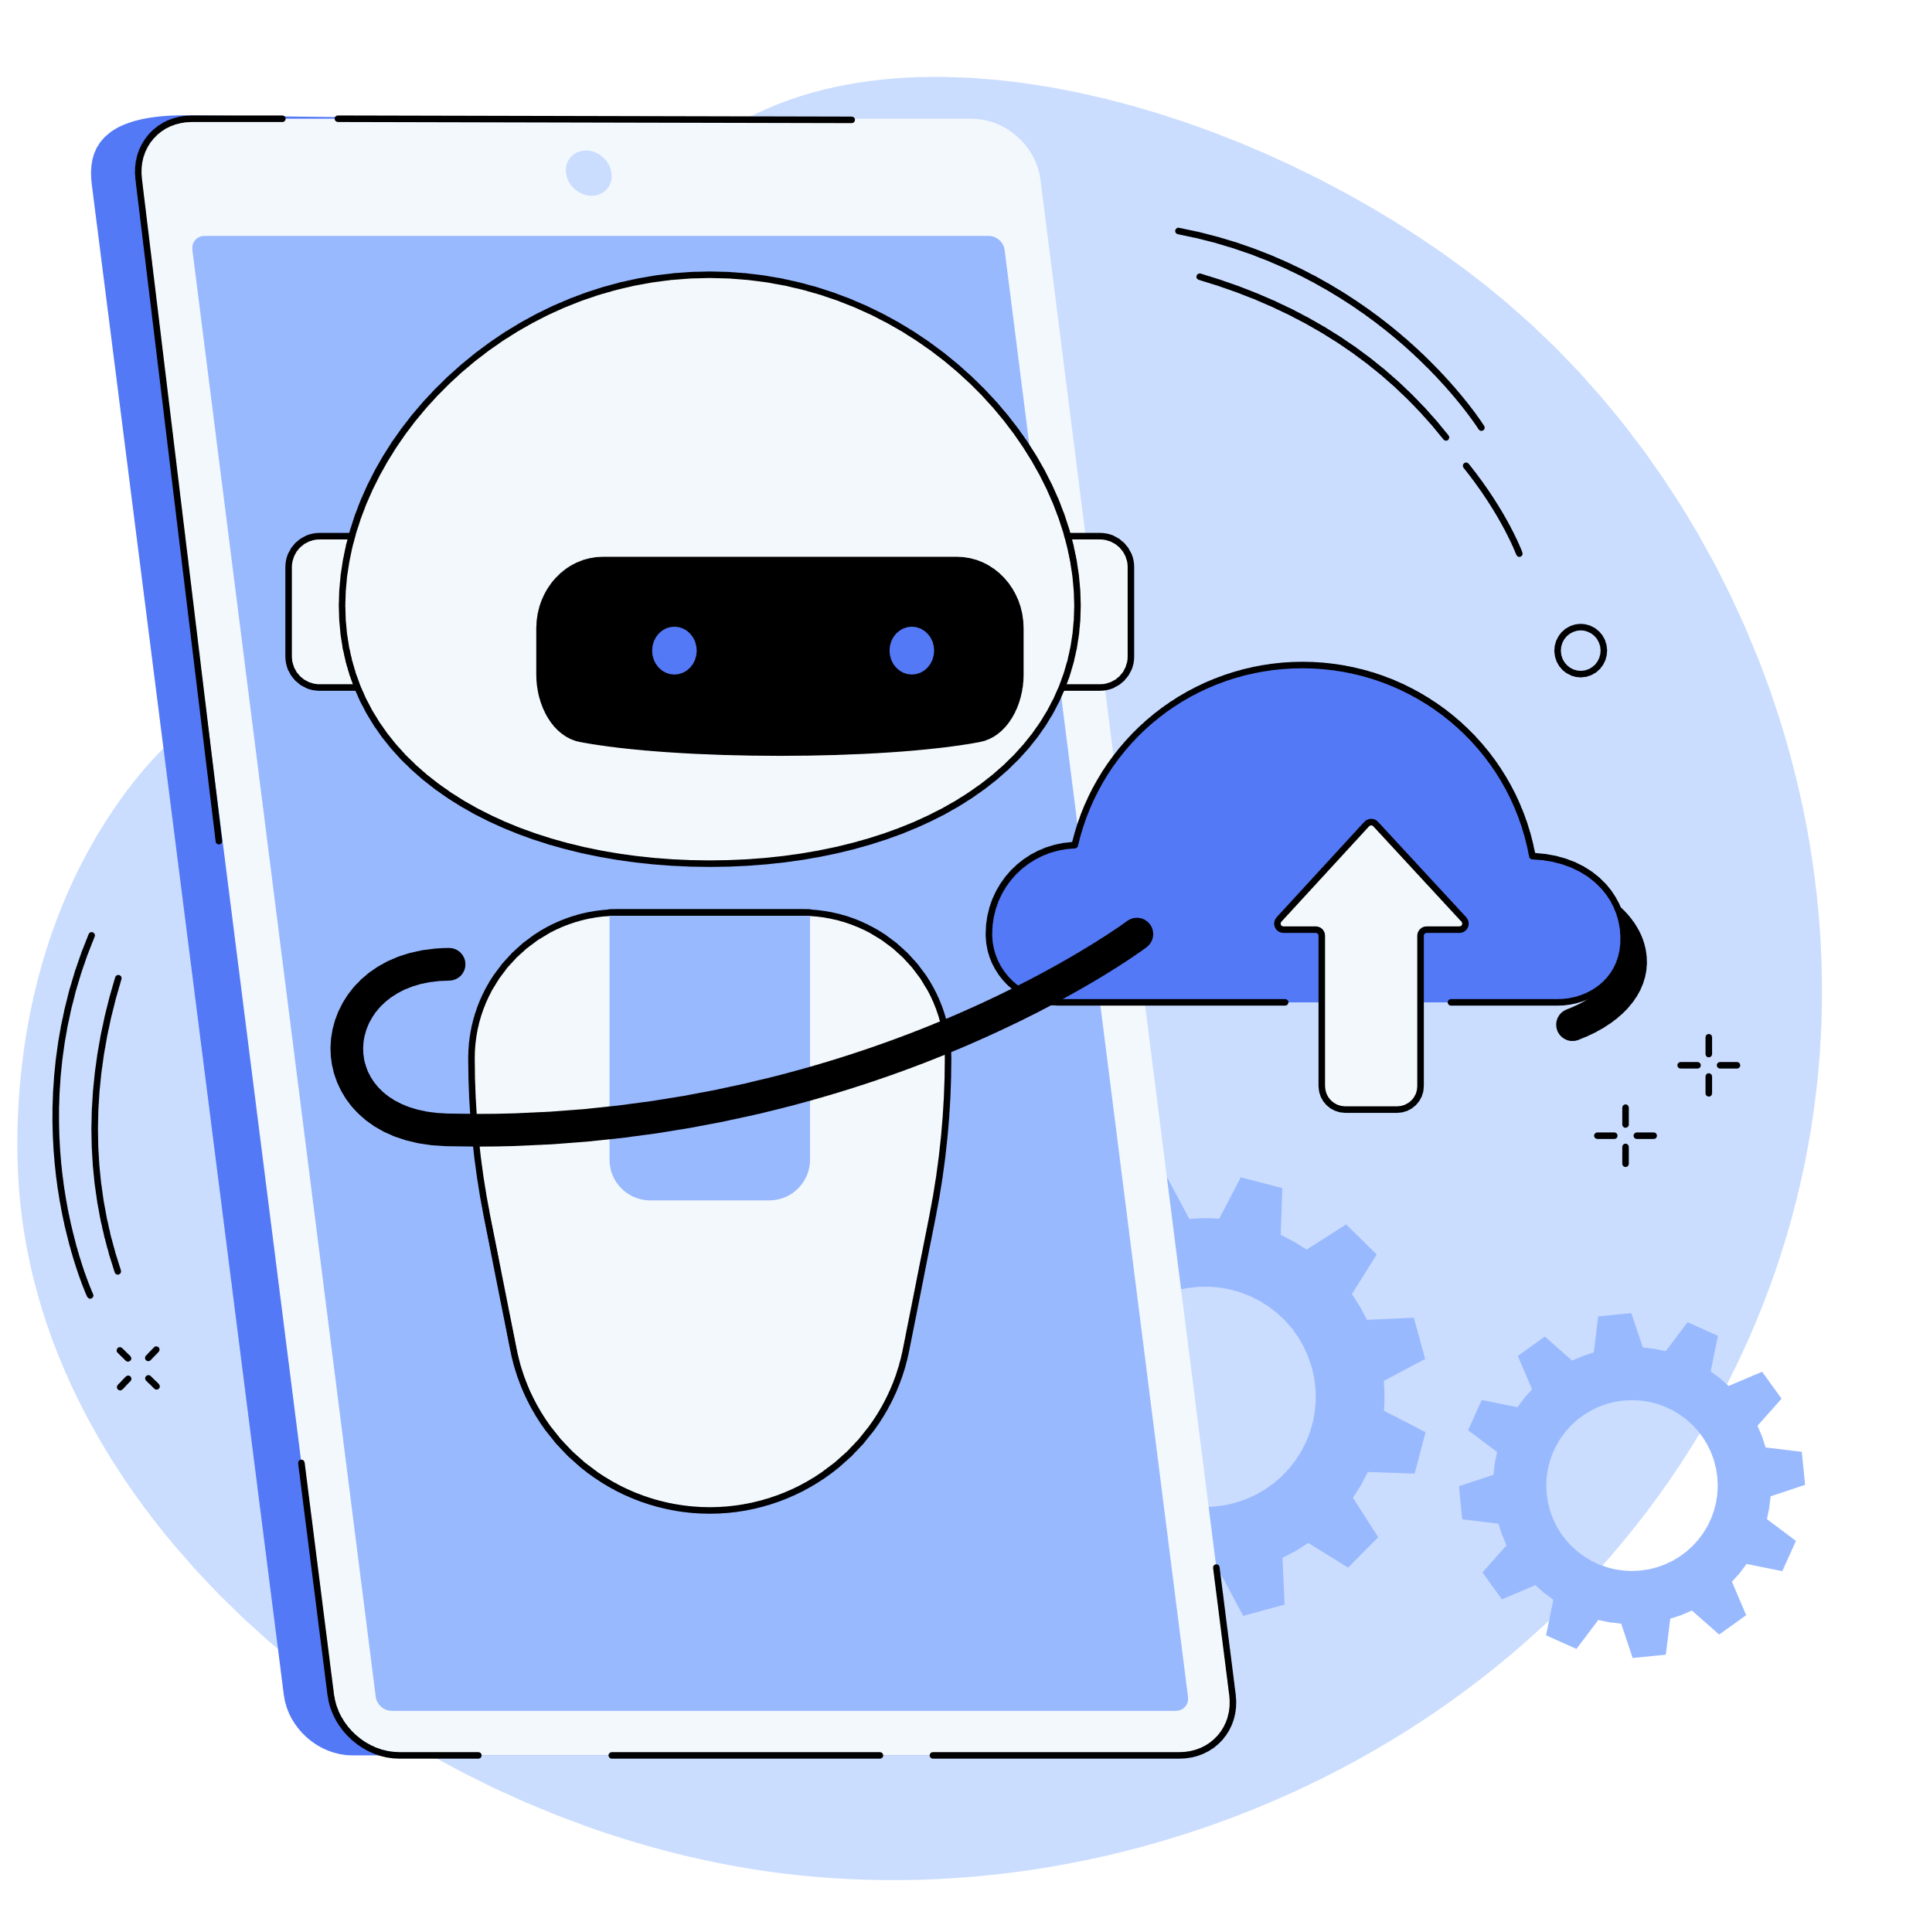
AI tạo sinh là xu hướng không thể đảo ngược trong lập trình ứng dụng Android hiện đại.
Biết tận dụng AI giúp tăng giá trị sản phẩm, mở rộng khả năng phát triển nghề nghiệp.
Demo nhóm đã bước đầu ứng dụng thành công AI nhận diện văn bản từ ảnh: Một tiền đề rất tốt để phát triển thêm các ý tưởng mạnh mẽ hơn sau này.

Slide 16

THANK YOU FOR LISTENING!

